Slide 1
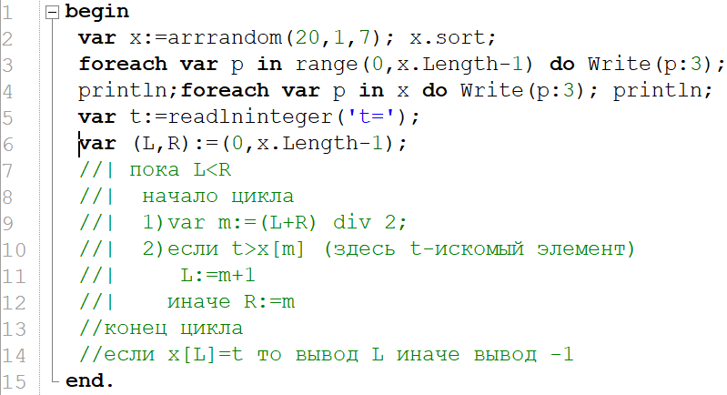
Алгоритм поиска левой границы области совпадения
начало
Ввод t
L=0, R=X.length-1
L<R
нет
да
m=(L+R) div 2
нет
t>X_{m}
R=m
да
L=m+1
да
Здесь: 1) Строка 2 – подготовка массива
2) Строка 3 – форматная печать строки НОМЕРОВ элементов массива
3) Строка 4 – форматная печать строки ЗНАЧЕНИЙ элементов массива
(строки 3, 4 – для удобства отладки программы)
4) Строки с 5 по 14 – описание алгоритма поиска левого совпадения
Вывод L
t=X_{L}
нет
Вывод -1
Задание: составить программу (см. слайд 3) с построчными комментариями выслав в мой E-mail: LEOMTL@MAIL.RU, указав в теме фамилию и класс (см. пояснения к заданию)
конец

Slide 2
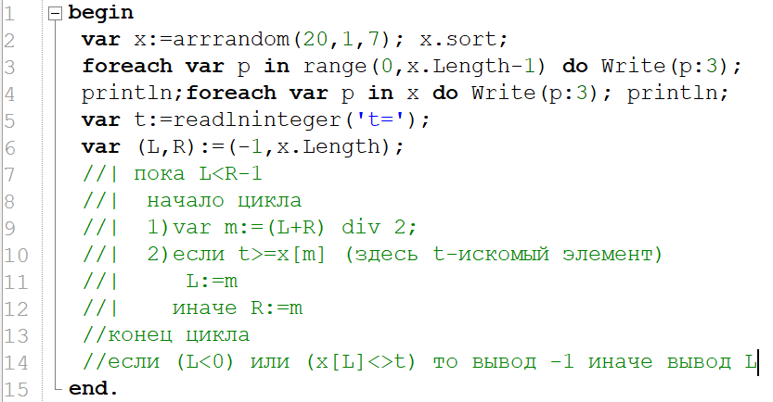
Алгоритм поиска правой границы области совпадения
начало
Ввод t
L=-1, R=X.length
L<R-1
нет
да
m=(L+R) div 2
нет
t>=X_{m}
R=m
да
L=m
Здесь: 1) Строка 2 – подготовка массива
2) Строка 3 – форматная печать строки НОМЕРОВ элементов массива
3) Строка 4 – форматная печать строки ЗНАЧЕНИЙ элементов массива
(строки 3, 4 – для удобства отладки программы)
4) Строки с 5 по 14 – описание алгоритма поиска правого совпадения
(обратите внимание на участок блок-схемы, выделенный пунктиром)
да
(L<0)|(t≠X_{L})
Вывод -1
нет
Вывод L
Задание: составить программу (см. слайд 4) с построчными комментариями выслав в мой E-mail: LEOMTL@MAIL.RU, указав в теме фамилию и класс (см. пояснения к заданию)
конец

Slide 3
Текст алгоритма поиска левой границы области совпадения (для создания pas-файла)
begin
var x:=arrrandom(20,1,7); x.sort;
foreach var p in range(0,x.Length-1) do Write(p:3);
println;foreach var p in x do Write(p:3); println;
var t:=readlninteger('t=');
var (L,R):=(0,x.Length-1);
//? пока L<R
//? начало цикла
//? | 1)var m:=(L+R) div 2;
//? | 2)если t>x[m] (здесь t-искомый элемент)
//? | L:=m+1
//? | иначе R:=m
//? конец цикла
//? если x[L]=t то вывод L иначе вывод -1
end.
Пояснения к заданию:
Необходимо выполнить трансляцию алгоритма из текстового описания в pas-файл, отладить
полученную программу и заменить текстовое описание алгоритма комментариями к коду
Дополнительный вопрос: А чему равно значение L, если элемент не найден?
Полученную программу выслать в мой адрес (см. слайды 1,2)

Slide 4
Текст алгоритма поиска правой границы области совпадения (для создания pas-файла)
begin
var x:=arrrandom(20,1,7); x.sort;
foreach var p in range(0,x.Length-1) do Write(p:3);
println;foreach var p in x do Write(p:3); println;
var t:=readlninteger('t=');
var (L,R):=(-1,x.Length);
//? пока L<R-1
//? начало цикла
//? | 1)var m:=(L+R) div 2;
//? | 2)если t>=x[m] (здесь t-искомый элемент)
//? | L:=m
//? | иначе R:=m
//? конец цикла
//? если (L<0) или (x[L]<>t) то вывод "-1" иначе вывод L
end.
Пояснения к заданию:
Необходимо выполнить трансляцию алгоритма из текстового описания в pas-файл, отладить
полученную программу и заменить текстовое описание алгоритма комментариями к коду
Дополнительный вопрос: А чему равно значение L, если элемент не найден?
Полученную программу выслать в мой адрес (см. слайды 1,2)

Slide 5
Экспериментальная работа «Исследование библиотечных модулей бинарного поиска»
function binL(var x:array of integer; t:integer):(boolean, integer);//левая граница
Begin var (L,R):=(-1,x.length);
while L<R-1 do begin
var m:=(L+R) div 2;
if t>x[m] then L:=m else R:=m;
end; result:=((R<x.Length)and(x[R]=t), L+1);
end;
function binR(var x:array of integer; t:integer):(boolean,integer);//правая граница
Begin var (L,R):=(-1,x.length);
while L<R-1 do begin
var m:=(L+R) div 2;
if t>=x[m] then L:=m else R:=m;
end; result:=((L>-1) and (x[L]=t), R-1);
end;
Begin var x:=arrrandom(20,1,30); x.Sort; //массив 20 случайных целых из [1, 30]
foreach var p in range(0,x.Length-1) do write(p:3); println;//форматный? вывод номера
foreach var p in x do write(p:3); println;//форматный вывод значения
var t:=readlninteger('t='); println(binL(x,t).Item2); println(binR(x,t).Item2);
end.
Сравнить результаты выполнения функций binL и binR для случаев:
а)t=(X_{min} ,X_{max}); б)t<X_{min} или t>X_{max} ; в)Значение t не одно; г)t∈[X_{min} ,X_{max} ], но нет в массиве
2)Используя модули, написать программу подсчета числа элементов на отрезке [t_{min} ,t_{max} ]
Пример оформления задания 1) представлен на следующем слайде

Slide 6
Экспериментальная работа «Исследование библиотечных модулей бинарного поиска»
1) Таблица отчета по первому заданию:
 | t | Массив + нумерация элементов (позиции при поиске) | binL | binR | Комментарии
A | 2(xmin)
A | 30(xmax)
A | 1(xmin +повтор)
A | 30(xmax+повтор)
Б | 2(<xmin)
Б | 35(>xmax)
В | 21
Г | 18 (внутри)
Г | 5 (xmin+1)
Г | 29 (xmax-1)
Примечания. 1) Первый столбец таблицы – обозначение группы экспериментов по заданию (см. слайд 5)
2) В каждой группе выделяются условия, которые могут существенно влиять на работу алгоритма: повторяются или нет
значения элементов массива, где лежит значение, когда оно не найдено и т.д.
3) Элементы массивов у каждого будут свои, а потому их нужно копировать в отчет как картинку или текст в 3-й столбец
4) Столбцы binL и binR – результаты программы в каждом случае, а «Комментарии» – выводы по результатам (ВАЖНО!)

